Slide 1


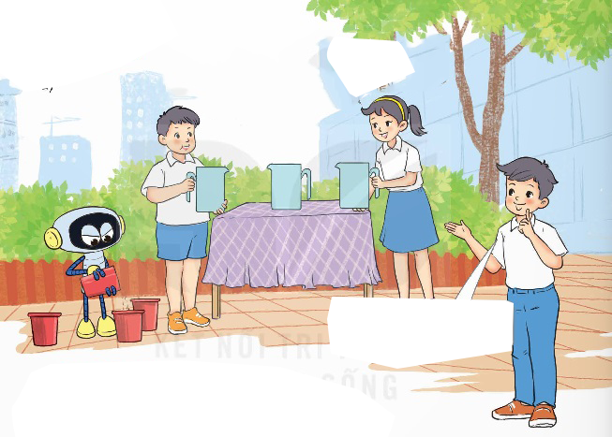
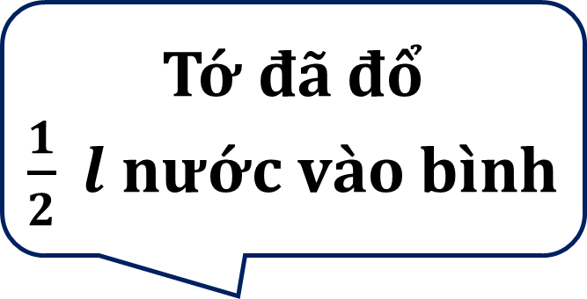
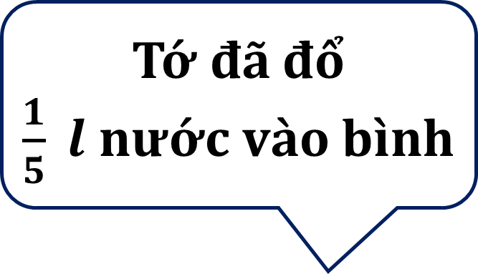
Tớ đã đổ $\frac{1}{5} l \text{n}\text{ướ}\text{c} \text{v}\text{à}\text{o} \text{b}\text{ì}\text{nh}$
Tớ đã đổ $\frac{1}{2} l \text{n}\text{ướ}\text{c} \text{v}\text{à}\text{o} \text{b}\text{ì}\text{nh}$
a)
Cả hai bạn đã đổ bao nhiêu phần lít nước vào bình?

Slide 3
Tớ đã đổ $\frac{1}{5} l \text{n}\text{ướ}\text{c} \text{v}\text{à}\text{o} \text{b}\text{ì}\text{nh}$
Tớ đã đổ $\frac{1}{2} l \text{n}\text{ướ}\text{c} \text{v}\text{à}\text{o} \text{b}\text{ì}\text{nh}$
a)
b) Mai và Việt, ai đổ nước vào bình nhiều hơn và nhiều hơn bao nhiêu lít nước?

Slide 5
Muốn cộng (hoặc trừ) hai phân số khác mẫu số, ta quy đồng mẫu số rồi cộng (hoặc trừ) hai phân số đã quy đồng mẫu số.

